Slide 1


INFORME DE RENDICIÓN DE CUENTAS
AÑO 2024
Tnlgo. ROBERTO IBÁÑEZ ROMERO OLY
PRESIDENTE

Slide 2

ALINEACIÓN AL PLAN NACIONAL DE DESARROLLO
PRESENTACIÓN DEL CUMPLIMIENTO DE CRITERIOS
PARA LA ASIGNACIÓN DEL AÑO 2024
EJE SOCIAL
OBJETIVO 2
Impulsar las capacidades de la ciudadanía con educación equitativa e inclusiva de calidad y promoviendo espacios de intercambio cultural.
POLÍTICA 2.8
Garantizar la preparación integral de los atletas de alto rendimiento y reserva deportiva, para alcanzar logros deportivos.

Slide 3


PRESENTACIÓN DEL CUMPLIMIENTO DE CRITERIOS
PARA LA ASIGNACIÓN DEL AÑO 2024
CALIDAD DE LA GESTIÓN:
EVALUACIÓN DE EJECUCIÓN
RESULTADOS DEPORTIVOS
REHABILITACIÓN Y MANTENIMIENTO DE INFRAESTRUCTURA

Slide 4
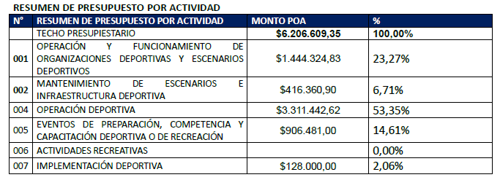
EVALUACIÓN DE EJECUCIÓN POA 2024
Mediante Resolución MD-DPI-2024-0081 del 29 de febrero de 2024, se recibe la aprobación de la Planificación Operativo Anual 2024 de Fedeguayas.
Se describen las actividades, montos y porcentajes aprobados por el Ministerio del Deporte por el monto total de $6´206.609,35

Slide 5
CUMPLIMIENTO DE LA EJECUCIÓN PRESUPUESTARIA DEL POA 2024
La ejecución presupuestaria total del POA 2024 fue de USD$6´195.301,35 que equivale al 99,75% del presupuesto total asignado.
ACTIVIDADES | PLANIFICADO | EJECUTADO | REMANENTE
001 | $ 1.401.171,62 | $ 1.386.051,17 | $ 15.120,45
002 | $ 461.514,11 | $ 461.513,89 | $ 0,22
004 | $ 3.301.270,48 | $ 3.301.158,50 | $ 111,98
005 | $ 918.597,14 | $ 918.593,30 | $ 3,84
007 | $ 128.000,00 | $ 127.984,49 | $ 15,51
Total general | $ 6.210.553,35 | $ 6.195.301,35 | $ 15.252,00

Slide 6
DIRECCIÓN ADMINISTRATIVA FINANCIERA
EJECUCIÓN PRESUPUESTARIA 2024 - ESTADO
PRESUPUESTO 2024 |  | EJECUCIÓN PRESUPUESTARIA | REMANENTE $
POA 2024 | $ 6’206.609,35 | $ 6’191.357,35 | $ 15.252,00
EXTRA POA HONORARIOS PROFESIONALES TÉCNICO DEPORTIVO FDG | $ 3.944,00 | $ 3.944,00 | -
TOTAL | $ 6’210.553,35 | $ 6’195.301,35 | $ 15.252,00
RESUMEN
PRESUPUESTO 2024 | EJECUCIÓN PRESUPUESTARIA $ | EJECUCIÓN PRESUPUESTARIA % | REMANENTE %
$ 6’206.609,35 | $ 6’191.357,35 | 99,75% | 0,25%

Slide 7
DIRECCIÓN ADMINISTRATIVA FINANCIERA
PROCESOS DE CONTRATACIÓN 2024 - SERCOP
# DE PROCESOS | TIPO DE PROCESOS | VALOR ADJUDICADO | VALOR TOTAL FINALIZADO
2 | SUBASTA INVERSA ELECTRÓNICA | $ 427.636,00 | $ 427.636,00
0 | MENOR CUANTÍA | $ - | $ -
0 | CONSULTORÍA | $ - | $ -
1 | LICITACIÓN | $ 57.473,49 | $ 57.473,49
47 | ÍNFIMA 2024 | $ 227.479,75 | $ 227.479,75
5 | CATÁLOGO 2024 | $ 221.993,38 | $ 221.993,38
55 | TOTAL | $ 934.582,62 | $ 934.582,62
RESUMEN
VALOR TOTAL ADJUDICADO | NÚMERO ADJUDICADO | VALOR TOTAL FINALIZADO | NÚMERO FINALIZADO
$ 934.582,62 | 55 | $ 934.582,62 | 55

Slide 8
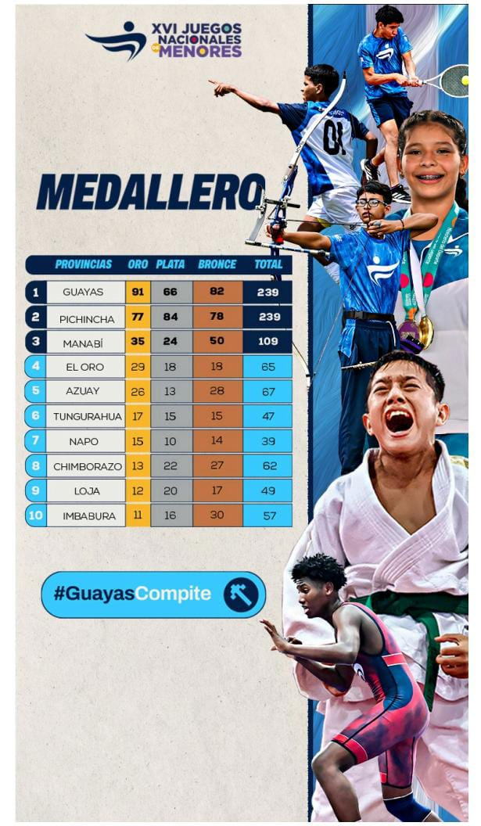
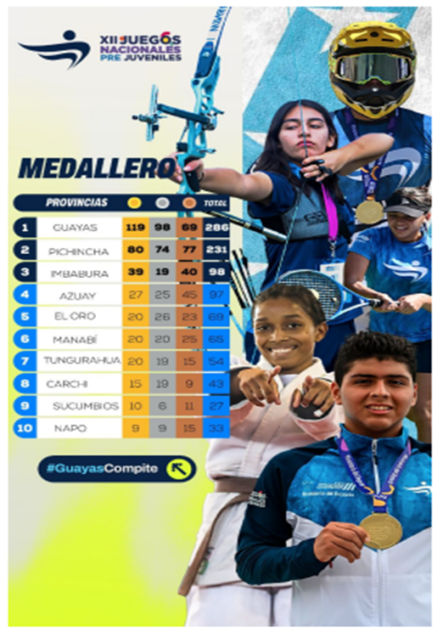
RESULTADOS DEPORTIVOS

Slide 9
RESULTADOS DEPORTIVOS
RESUMEN ACTIVIDAD INTERNACIONAL 2024
EVENTO | ORO | PLATA | BRONCE | TOTAL
SUDAMERICANOS | 23 | 14 | 13 | 50
PANAMERICANOS | 9 | 18 | 20 | 47
MUNDIALES | 4 | 1 | 3 | 8
RESUMEN DE PARTICIPACIÓN EN LOS JUEGOS DEPORTIVOS NACIONALES 2024.
EVENTO | ORO | PLATA | BRONCE | TOTAL
JJNN. PREJUVENILES | 119 | 98 | 69 | 286
JJNN. MENORES | 91 | 66 | 82 | 239
JJNN. DEPORTE ADAPTADO | 48 | 32 | 36 | 116

Slide 10
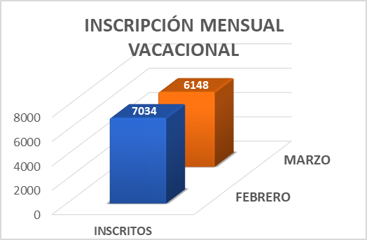
CURSOS VACACIONALES
Los cursos vacacionales del 2024 realizados en los meses de febrero y marzo, tuvieron una impresionante participación de 13.182 niños y adolescentes entre los 4 y 17 años. Durante este período, los participantes tuvieron la oportunidad de disfrutar y aprender en diversas actividades recreativas y educativas.

Slide 11
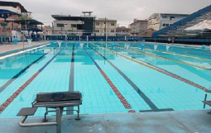
REHABILITACIÓN Y MANTENIMIENTO DE INFRAESTRUCTURA
El presupuesto anual correspondiente al año 2024, asignado al Departamento de Infraestructura de acuerdo a la Planificación Operativa Anual fue de $1’141.890,45 y a la ejecución de Autogestión fue de $702.720,03; estos montos son referenciales, debido a las reformas aprobadas por la máxima autoridad.

Slide 12
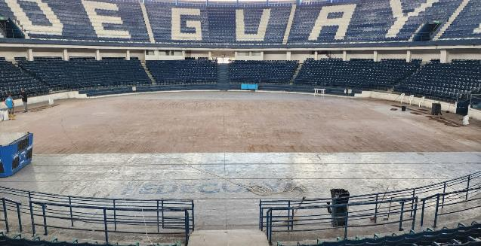
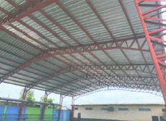
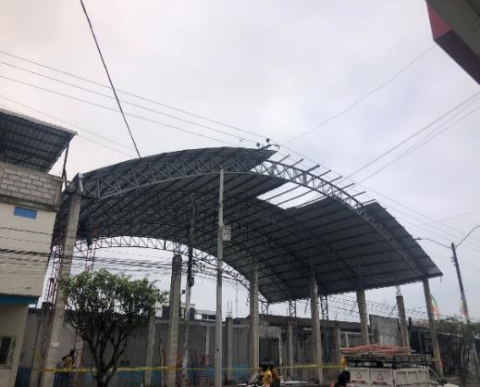
REHABILITACIÓN Y MANTENIMIENTO DE INFRAESTRUCTURA
Mantenimiento de cubiertas de los escenarios de la Federación Deportiva del Guayas.
Mantenimiento de extractores eólicos y axiales en diferentes escenarios de la Federación Deportiva del Guayas.
Mantenimiento de estructuras metálicas para los diferentes escenarios de la Federación Deportiva del Guayas y Ligas Cantonales.
Rehabilitación de cerramiento perimetral, plataforma de hormigón para usos múltiples y graderíos de Ligas Cantonales.

Slide 13
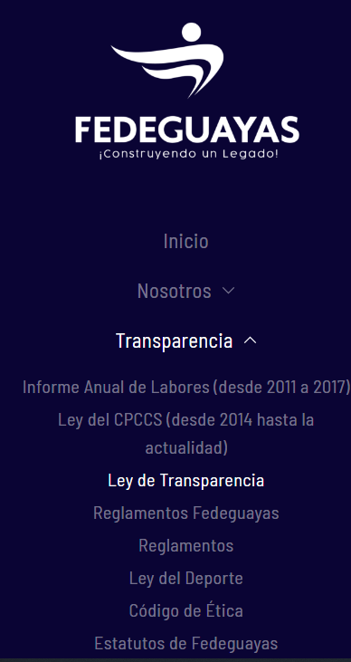
RENDICIÓN DE CUENTAS Y TRANSPARENCIA
Año a año se publica los Informes de Rendición de Cuentas, en las plataformas de los organismos de control (DPE y CPCCS) y en la página web de Fedeguayas, en cumplimiento a las Leyes LOTAIP y del CPCCS.

Slide 14
RESUMEN DE GESTIÓN 2024
Roberto Ibáñez Romero OLY
El año 2024 fue un período de grandes logros y consolidación del liderazgo deportivo de nuestra provincia. Con orgullo, podemos decir que Guayas sigue siendo la potencia del deporte ecuatoriano, gracias al esfuerzo conjunto de nuestros deportistas, entrenadores, dirigentes y aliados estratégicos.
LOGROS DEPORTIVOS
Clasificación de once deportistas a Juegos Olímpicos y Paraolímpicos.
Bicampeones nacionales 🏆🏆
Ganamos los Juegos Nacionales Prejuveniles y Juegos Nacionales de Menores 2024, reafirmando el talento y la preparación de nuestros atletas.
Este doble triunfo consolida a Guayas como la provincia más fuerte en el ámbito deportivo del país.
INFRAESTRUCTURA DEPORTIVA
Gracias a una alianza estratégica, recuperamos uno de los escenarios deportivos más emblemáticos del Guayas, el coliseo naranja con los que se obtuvo parte de los recursos para el coliseo José Decimavilla.
Por medio de la alianza con la escuela formativa Kitu Díaz, dotamos a la comunidad deportiva de espacios de alto nivel para la formación de jóvenes talentos.

Slide 15
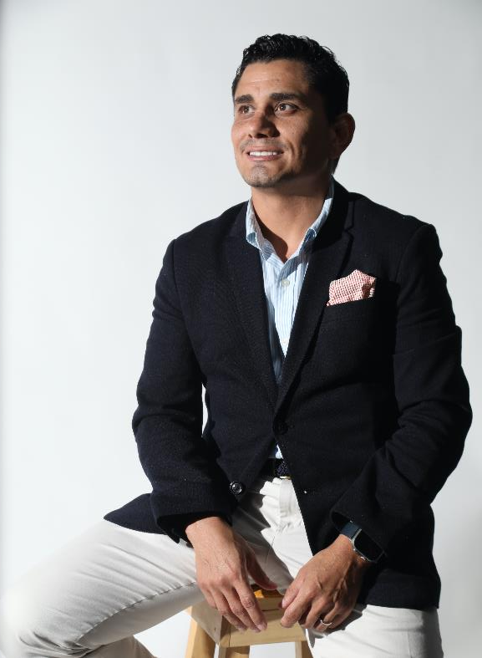
COMPROMISO CON EL FUTURO
Los resultados obtenidos en el período 2024 reflejan nuestro compromiso con el fortalecimiento del deporte en Guayas y en el país. Seguiremos trabajando con pasión, visión y gestión efectiva para que nuestros atletas sigan alcanzando triunfos y representando con orgullo a nuestra provincia.
¡Guayas, líder en el deporte ecuatoriano!

Slide 16

GRACIAS

